Slide 1



اقتصاديات الإعلام الرقمي
أ. فاطمة الزهراء النجار
DGM313
The Economics of Digital Media
المحاضرة الثانية
مقدمة في اقتصاديات الإعلام الرقمي

Slide 2


Chapter
محتويات المحاضرة
تعريف اقتصاديات الإعلام الرقمي
أهمية الإعلام الرقمي في الاقتصاد الحديث
الفرق بين الاقتصاد التقليدي والرقمي
التحديات التي تواجه الإعلام الرقمي
نماذج النجاح في الإعلام الرقمي

Slide 3

Chapter
أولًا: مفهوم اقتصاديات الإعلام الرقمي
يشير إلى دراسة وتحليل العمليات الاقتصادية المرتبطة بإنتاج وتوزيع واستهلاك المحتوى الإعلامي الرقمي. يشمل ذلك الجوانب المالية والتجارية التي تعتمد عليها المؤسسات الإعلامية في تلبية احتياجات الجمهور وتحقيق أرباحها من خلال استخدام التكنولوجيا الرقمية.

Slide 4

Chapter
أولًا: مفهوم اقتصاديات الإعلام الرقمي
أهم ملامح اقتصاد الإعلام الرقمي
1- التأثير الاقتصادي للتكنولوجيا الرقمية
التكنولوجيا الحديثة، بما في ذلك الذكاء الاصطناعي، غيرت طبيعة العمل الإعلامي من خلال أتمتة العمليات، تحليل الجمهور، وتخصيص المحتوى وفقًا لاهتماماتهم. أدى ذلك إلى تحسين الكفاءة وتخفيض التكاليف التشغيلية​
2- التحديات الاقتصادية
تواجه المؤسسات الإعلامية الرقمية تحديات مثل المنافسة الشديدة، الاعتماد الكبير على الإعلانات، وتأثير الأخبار المضللة والخصوصية على سمعة المنصات الرقمية. هناك أيضًا ضغط مستمر لتطوير نماذج عمل مستدامة

Slide 5
Chapter
أولًا: مفهوم اقتصاديات الإعلام الرقمي
3- التحول من الإعلام التقليدي إلى الرقمي
مع ظهور الإنترنت والتكنولوجيا الرقمية، تغيرت أنماط الإنتاج والتوزيع الإعلامي. وسائل الإعلام لم تعد تقتصر على النماذج التقليدية مثل الصحف والقنوات التلفزيونية، بل أصبحت تعتمد بشكل أساسي على المنصات الرقمية التي توفر محتوى تفاعليًا وسهل الوصول.
4- الإعلام كسلعة اقتصادية​
الإعلام الرقمي أصبح يُعامل كسلعة اقتصادية؛ فهو يعتمد على موارد مثل الأيدي العاملة، التقنيات الحديثة، والإدارة الجيدة لتحقيق عائد استثماري. المؤسسات الإعلامية الرقمية تتنافس لجذب الجمهور والإعلانات لزيادة إيراداتها​.

Slide 6
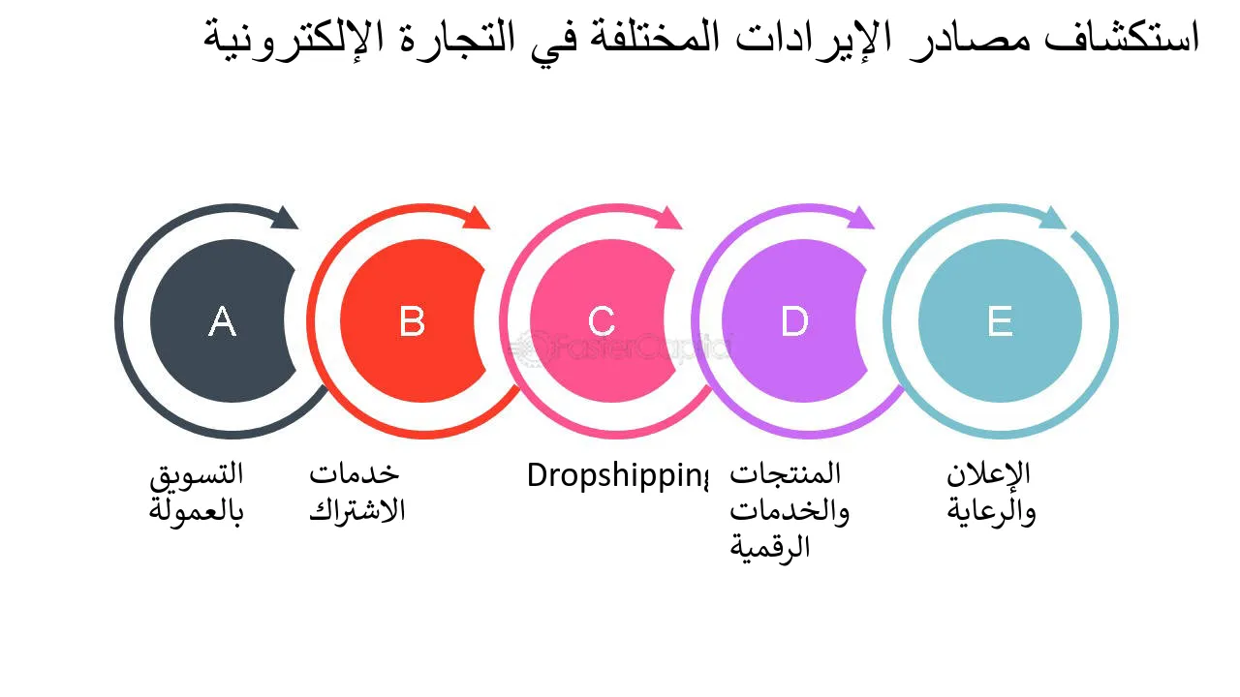
Chapter
أولًا: مفهوم اقتصاديات الإعلام الرقمي
5- مصادر الإيرادات الرقمية
تتنوع مصادر الدخل في الإعلام الرقمي بين الإعلانات الرقمية، الاشتراكات المدفوعة، والتعاون مع العلامات التجارية. بالإضافة إلى ذلك، ساهمت الأدوات الرقمية مثل تحسين محركات البحث (SEO) وتحليل البيانات في زيادة الكفاءة وتحقيق عوائد أفضل​

Slide 7
أولًا: مفهوم اقتصاديات الإعلام الرقمي
الخصائص الأساسية لاقتصاد الإعلام الرقمي
1- الإبداع والابتكار
يعتمد الإعلام الرقمي على الإبداع في المحتوى واستخدام التكنولوجيا لتقديم منتجات وخدمات جديدة تجذب الجمهور وتلبي احتياجاتهم.
2- التفاعل الفوري
تتميز المنصات الرقمية بإمكانية التفاعل الفوري مع الجمهور، مما يعزز التجربة الإعلامية ويزيد من فعالية الرسائل.

Slide 8

Chapter
أولًا: مفهوم اقتصاديات الإعلام الرقمي
3- المرونة وسهولة التوزيع:
يمكن توزيع المحتوى الإعلامي الرقمي بسهولة عبر الإنترنت ليصل إلى جمهور عالمي دون قيود جغرافية.
4- الاعتماد على البيانات:
تعتمد اقتصاديات الإعلام الرقمي على تحليل البيانات لفهم سلوكيات الجمهور وتحسين استراتيجيات الإعلان والإنتاج.

Slide 9

أولًا: مفهوم اقتصاديات الإعلام الرقمي
الموارد الأساسية في اقتصاد الإعلام الرقمي
1- الموارد البشرية:
تعتمد المؤسسات الرقمية على متخصصين في تحليل البيانات، تصميم المحتوى، وإدارة الحملات الرقمية.

Slide 10
أولًا: مفهوم اقتصاديات الإعلام الرقمي
2- الموارد المالية:
يحتاج الإعلام الرقمي لاستثمارات كبيرة لتطوير منصات إعلامية تحقق أرباحًا من الإعلانات والشراكات.
3- التكنولوجيا:
مثل الحوسبة السحابية والذكاء الاصطناعي لتحسين عمليات الإنتاج والتوزيع

Slide 11
Chapter
ثانيًا: أهمية الإعلام الرقمي في الاقتصاد الحديث
أصبح الإعلام الرقمي ركيزة أساسية في الاقتصاد الحديث لما يوفره من إمكانيات هائلة لتعزيز النمو الاقتصادي، وفتح آفاق جديدة للتواصل، والإبداع. فيما يلي توضيح لدوره وأهميته:
1- دعم الاقتصاد العالمي
الإعلام الرقمي يُسهِّل عملية التجارة الإلكترونية، مما يعزز الاقتصاد العالمي من خلال زيادة التبادل التجاري بين الشركات والجمهور على مستوى عالمي. تعتمد الشركات الآن على الإعلانات الرقمية ومنصات التواصل الاجتماعي

Slide 12
Chapter
ثانيًا: أهمية الإعلام الرقمي في الاقتصاد الحديث
2- توفير فرص عمل جديدة
مع التحول إلى الاقتصاد الرقمي، نشأت وظائف جديدة في مجالات مثل تصميم المحتوى، تحليل البيانات، إدارة منصات التواصل الاجتماعي، والإعلانات الرقمية. هذه الفرص تعزز التوظيف وتساهم في دعم الاقتصاد المحلي والعالمي
3- تقليل التكاليف وزيادة الكفاءة
الإعلام الرقمي يوفر حلولًا فعّالة من حيث التكلفة. على سبيل المثال، استبدال الطرق التقليدية مثل الطباعة والتوزيع الورقي بمنصات رقمية يقلل النفقات التشغيلية ويزيد من سرعة التوزيع.

Slide 13
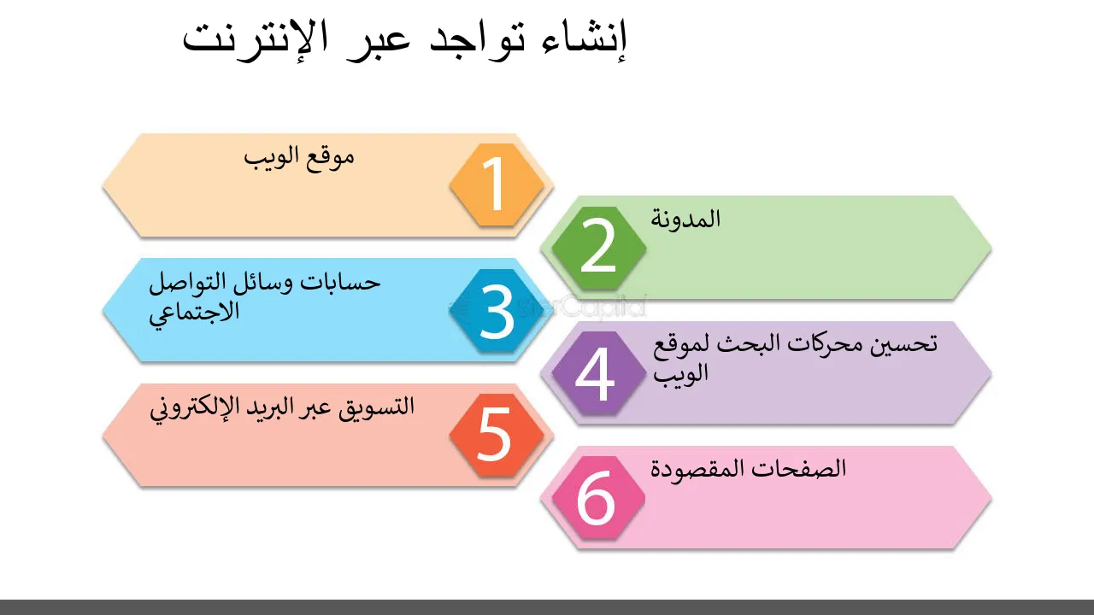
Chapter
ثانيًا: أهمية الإعلام الرقمي في الاقتصاد الحديث
4- تعزيز ريادة الأعمال والمشاريع الصغيرة
الإعلام الرقمي يسهل إطلاق وإدارة المشاريع الصغيرة بفضل الأدوات الرقمية المتاحة مثل وسائل التواصل الاجتماعي والمنصات التسويقية، مما يساعد أصحاب المشاريع على الوصول إلى جمهور واسع بموارد محدودة.

Slide 14

Chapter
ثانيًا: أهمية الإعلام الرقمي في الاقتصاد الحديث
5- الابتكار في تقديم المحتوى
الإعلام الرقمي يشجع المؤسسات على الابتكار باستخدام تقنيات حديثة مثل الذكاء الاصطناعي لتخصيص المحتوى وفق احتياجات الجمهور. هذا يرفع من مستوى رضا العملاء ويزيد من ولائهم للعلامة التجارية

Slide 15

ثانيًا: أهمية الإعلام الرقمي في الاقتصاد الحديث
أمثلة عملية لاستخدامات الإعلام الرقمي في الاقتصاد الحديث
1- الاشتراكات مثل خدمات نتفليكس (Netflix):
مثال على كيفية استخدام الإعلام الرقمي لإعادة تعريف صناعة الترفيه من خلال تقديم محتوى مخصص بناءً على تحليلات الجمهور.

Slide 16

أمثلة عملية لاستخدامات الإعلام الرقمي في الاقتصاد الحديث
2- الشراكات: حيث تتعاون بعض المنصات الرقمية والعلامات التجارية لزيادة الإيرادات مثل:
أمازون (Amazon): تعتمد على الإعلام الرقمي لترويج منتجاتها من خلال تقنيات الإعلانات المستهدفة.

Slide 17


أمثلة عملية لاستخدامات الإعلام الرقمي في الاقتصاد الحديث
3- الإعلانات الرقمية:
تعتمد المنصات مثل جوجل وفيسبوك على استهداف الجمهور لتحقيق أرباح ضخمة

Slide 18

Chapter
ثالثًا: الفرق بين الاقتصاد التقليدي والاقتصاد الرقمي
يعكس التغير الكبير في الاقتصاد التحول العميق الذي طرأ على طريقة عمل المؤسسات والأفراد في العصر الحديث. مع التقدم التكنولوجي والتوسع في استخدام الإنترنت، أصبح الاقتصاد الرقمي هو المحرك الأساسي للنمو الاقتصادي على مستوى العالم. بينما يعتمد الاقتصاد التقليدي على الأنظمة المادية والموارد التقليدية، يركز الاقتصاد الرقمي على المعلومات، البيانات، والابتكار التكنولوجي.

Slide 19

Chapter
ثالثًا: الفرق بين الاقتصاد التقليدي والاقتصاد الرقمي
1- البنية الأساسية
الاقتصاد التقليدي يعتمد على البنية المادية، مثل المصانع والمستودعات، حيث تتم المعاملات من خلال الوسائل التقليدية مثل النقود الورقية أو الشيكات.
بينما في الاقتصاد الرقمي، البنية الأساسية تعتمد على التكنولوجيا مثل الإنترنت، الحوسبة السحابية، والأجهزة الذكية، مما يجعل العمليات أسرع وأكثر مرونة

Slide 20

Chapter
ثالثًا: الفرق بين الاقتصاد التقليدي والاقتصاد الرقمي
2- الإنتاج والتوزيع:
في الاقتصاد التقليدي، يتم الإنتاج والتوزيع على أساس المواقع المادية والموارد الملموسة. على سبيل المثال، يتم إنتاج السلع في المصانع ثم توزيعها عبر قنوات البيع التقليدية.
أما في الاقتصاد الرقمي، يُنتج المحتوى الرقمي عبر الإنترنت ويُوزع بسرعة عبر منصات رقمية مثل التجارة الإلكترونية أو منصات الوسائط الاجتماعية، مما يفتح أسواقًا جديدة ويوفر تكاليف التوزيع

Slide 21
Chapter
ثالثًا: الفرق بين الاقتصاد التقليدي والاقتصاد الرقمي
3- التفاعل مع المستهلكين:
الاقتصاد التقليدي يعتمد بشكل كبير على التفاعل المباشر بين الشركات والعملاء، مثل المتاجر أو المكاتب. في المقابل، الاقتصاد الرقمي يتيح تفاعلًا غير محدود من خلال منصات التواصل الاجتماعي، التجارة الإلكترونية، والدفع الإلكتروني، مما يعزز التواصل بين الشركات والعملاء في أي وقت ومن أي مكان.
4- سرعة العمليات:
الاقتصاد الرقمي يتسم بالسرعة، حيث يمكن للأفراد إجراء المعاملات المالية، شراء المنتجات، أو حتى التعلم عن بعد في أي وقت وفي أي مكان. بالمقابل، في الاقتصاد التقليدي، قد تتطلب المعاملات مزيدًا من الوقت بسبب الاعتماد على الإجراءات التقليدية مثل السفر أو الانتظار

Slide 22

Chapter
ثالثًا: الفرق بين الاقتصاد التقليدي والاقتصاد الرقمي
5- الكفاءة والتكلفة:
الاقتصاد الرقمي يسهم في تقليل التكاليف بشكل كبير. على سبيل المثال، يمكن للعملاء شراء المنتجات إلكترونيًا دون الحاجة للتعامل مع رسوم النقل أو التوزيع المادي.
كما أن المؤسسات يمكنها تقليل التكاليف التشغيلية باستخدام حلول تكنولوجية مثل الحوسبة السحابية.
بالمقابل، الاقتصاد التقليدي يتطلب استثمارات مادية أكثر، مثل المعدات والموارد البشرية في الإنتاج المادي

Slide 23
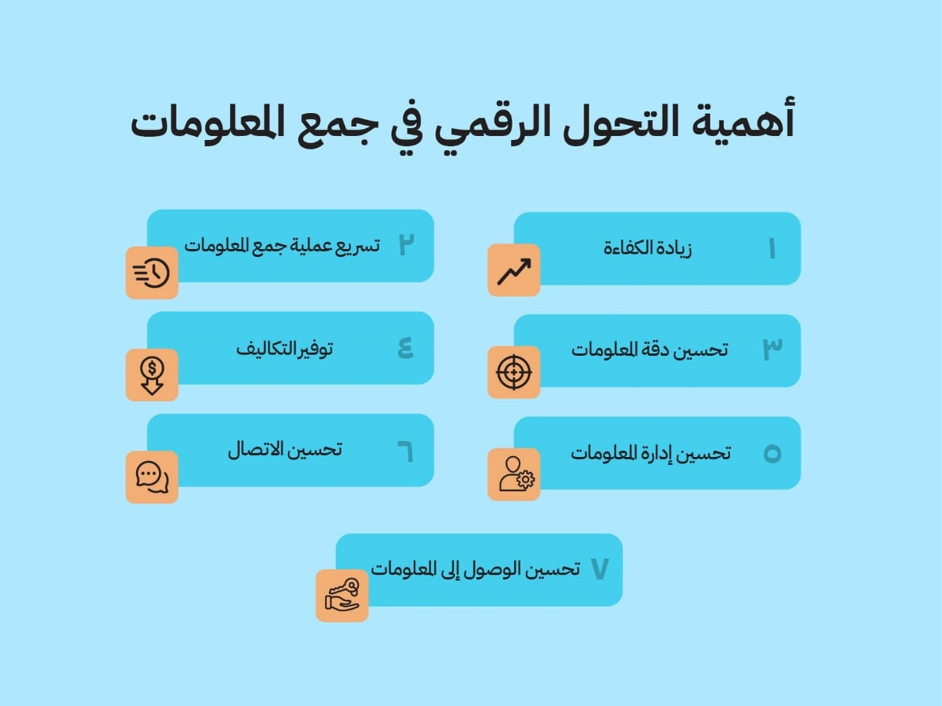
Chapter
ثالثًا: الفرق بين الاقتصاد التقليدي والاقتصاد الرقمي
6- البيانات والمعلومات:
الاقتصاد الرقمي يعتمد بشكل أساسي على جمع وتحليل البيانات.
تشكل البيانات الرقمية أساس العمليات الاقتصادية في الاقتصاد الرقمي، حيث تُستخدم لتحسين الإنتاج، التوزيع، ورضا العملاء.
بينما في الاقتصاد التقليدي، تُستخدم البيانات بشكل محدود مقارنة بالبيانات الضخمة التي تُستخدم في الاقتصاد الرقمي

Slide 24

Chapter
ثالثًا: الفرق بين الاقتصاد التقليدي والاقتصاد الرقمي
نستخلص أن
الاقتصاد الرقمي يقدم مزايا مثل السرعة، الكفاءة، وتخفيض التكاليف، ويعتمد على التكنولوجيا الحديثة في كل جوانبه، مما يجعله أكثر مرونة وقدرة على التوسع والانتشار مقارنة بالاقتصاد التقليدي، الذي يعتمد على الموارد المادية والإجراءات التقليدية.

Slide 25

Chapter
رابعًا: التحديات التي تواجه الإعلام الرقمي
أ- التحديات الاقتصادية:
1- التنافسية العالية:
مع تزايد عدد المنصات الإعلامية الرقمية، يزداد التنافس على جذب الجمهور والإعلانات. الإعلام الرقمي يواجه صعوبة في تحقيق استدامة مالية، خاصة أن العديد من المنصات تعتمد بشكل أساسي على الإعلانات التي تتأثر بمختلف العوامل الاقتصادية

Slide 26

Chapter
رابعًا: التحديات التي تواجه الإعلام الرقمي
2- الاعتماد على الإعلانات كمصدر رئيسي للإيرادات
رغم أن الإعلانات الرقمية تمثل المصدر الأساسي للإيرادات، إلا أن هذا النموذج يواجه العديد من التحديات. مثل تراجع ميزانيات الإعلان، وزيادة حجب الإعلانات من قبل المستخدمين، بالإضافة إلى تحول الأنماط الاستهلاكية للجمهور

Slide 27

Chapter
رابعًا: التحديات التي تواجه الإعلام الرقمي
3- ارتفاع تكاليف البنية التحتية الرقمية
يحتاج الإعلام الرقمي إلى استثمارات ضخمة في التكنولوجيا، مثل الخوادم، البرمجيات، والتطبيقات. هذه التكاليف تؤثر على هامش الربح، خاصة للمؤسسات الإعلامية الصغيرة أو الجديدة التي لا تملك ميزانيات

Slide 28
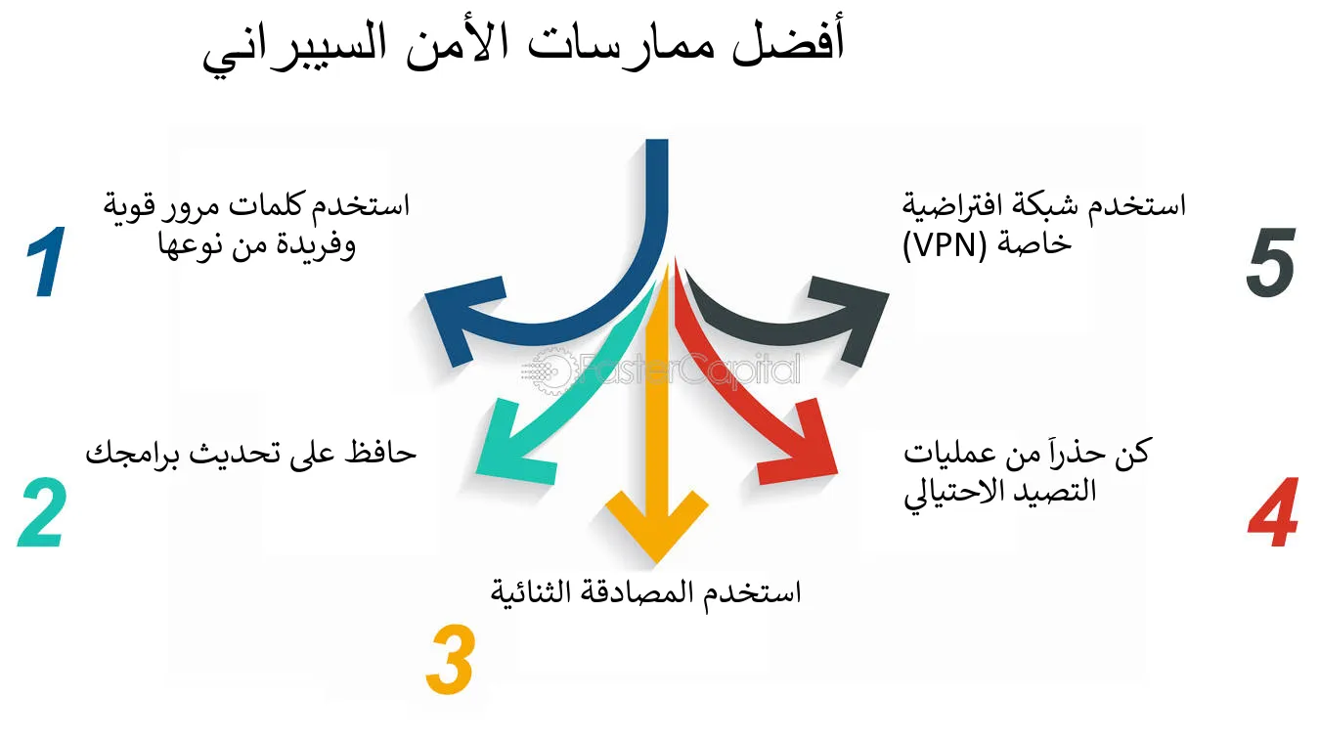
Chapter
رابعًا: التحديات التي تواجه الإعلام الرقمي
ب- التحديات التقنية:
1- مخاطر الأمان وحماية البيانات:
مع زيادة الاعتماد على الإنترنت في كل جوانب الحياة، تزداد المخاطر المتعلقة بأمن المعلومات وحماية البيانات الشخصية. تتعرض المنصات الإعلامية الرقمية للهجمات الإلكترونية التي قد تؤدي إلى تسريب بيانات حساسة أو فقدان ثقة المستخدمين

Slide 29

Chapter
رابعًا: التحديات التي تواجه الإعلام الرقمي
2- التكيف مع التطورات التكنولوجية:
التطور السريع في التكنولوجيا مثل الذكاء الاصطناعي، الواقع الافتراضي، وتقنيات البيانات الضخمة يتطلب من المؤسسات الإعلامية التكيف بسرعة. المؤسسات التي لا تواكب هذه التطورات قد تجد نفسها خارج السباق التنافسي

Slide 30

Chapter
رابعًا: التحديات التي تواجه الإعلام الرقمي
3- مشكلة التخصيص المفرط:
على الرغم من أن تخصيص المحتوى عبر البيانات يعد ميزة قوية للإعلام الرقمي، إلا أن هذه الميزة قد تؤدي إلى "فقاعات فكرية" حيث يتم تقديم محتوى موجه وفقًا لاهتمامات معينة، مما يقلل من التنوع ويزيد من الفجوة بين الأفراد

Slide 31

Chapter
رابعًا: التحديات التي تواجه الإعلام الرقمي
ج- التحديات الاجتماعية
1- تغيير سلوك الجمهور
التحول إلى منصات الإنترنت جعل سلوك الجمهور أكثر تنوعًا وغير ثابت. يُظهر الجمهور تفضيلات متغيرة مع مرور الوقت، مما يصعب على المؤسسات الإعلامية الحفاظ على ولاء الجمهور.

Slide 32

Chapter
رابعًا: التحديات التي تواجه الإعلام الرقمي
2-الأخبار المضللة والانتشار السريع
وسائل الإعلام الرقمية، وخاصة منصات التواصل الاجتماعي، تواجه تحديات كبيرة فيما يتعلق بانتشار الأخبار المضللة أو غير الدقيقة. هذا يشكل تهديدًا للمصداقية الإعلامية ويجعل من الصعب الحفاظ على ثقة الجمهور

Slide 33

Chapter
رابعًا: التحديات التي تواجه الإعلام الرقمي
3- التفاعل الاجتماعي والمحتوى المزعج
مع تطور منصات التواصل الاجتماعي، تزداد المخاوف من التأثيرات النفسية السلبية على المستخدمين. حيث تتسبب الخوارزميات في ظهور المحتوى المثير للجدل أو الضار بشكل أكبر، مما يؤدي إلى انتشار الشائعات والتحريض على العنف

Slide 34
Chapter
رابعًا: التحديات التي تواجه الإعلام الرقمي
د- التحديات القانونية:
1- القوانين واللوائح المتعلقة بالخصوصية
مع تزايد جمع البيانات الرقمية، أصبح هناك ضغط لتطوير قوانين تحمي خصوصية المستخدمين. قوانين مثل GDPR في الاتحاد الأوروبي هي محاولات لضبط جمع واستخدام البيانات، ولكن تنفيذها وتوحيدها عالميًا لا يزال يشكل تحديًا كبيرًا
2- الرقابة الحكومية
بعض الحكومات تسعى للرقابة على منصات الإعلام الرقمي للحد من انتشار المعلومات التي قد تعتبرها تهديدًا. هذا يُشكل تحديًا كبيرًا في ما يتعلق بحرية التعبير والحق في الوصول إلى المعلومات

Slide 35
خامسًا: نماذج النجاح في الإعلام الرقمي
شهد الإعلام الرقمي العديد من النماذج الناجحة التي نجحت في تغيير المشهد الإعلامي وتحقيق استدامة كبيرة. فيما يلي أربعة من هذه النماذج، مع شرح أسباب نجاحها:

Slide 36

Chapter
خامسًا: نماذج النجاح في الإعلام الرقمي
أ- موقع اليوتيوب
أسباب النجاح:
1- التفاعل والمحتوى التفاعلي:
YouTube سمح للمستخدمين بتحميل المحتوى ومشاركته، مما خلق مجتمعًا نشطًا من المبدعين والمشاهدين.

Slide 37
Chapter
خامسًا: نماذج النجاح في الإعلام الرقمي
2- إعلانات الفيديو:
من خلال دمج الإعلانات في الفيديوهات، أصبح الموقع مصدرًا رئيسيًا للإيرادات من الإعلانات الرقمية، مما يساعده في تحقيق دخل ثابت.
3- المرونة في الاستخدام:
YouTube يتيح الوصول إلى المحتوى في أي وقت ومن أي مكان، مما يلبي احتياجات الجمهور المتنوع

Slide 38
Chapter
خامسًا: نماذج النجاح في الإعلام الرقمي
ب- منصات التواصل الاجتماعي مثل إنستجرام وفيسبوك:
أسباب النجاح:
1- استهداف الجمهور بدقة: توفر هذه المنصات أدوات تحليل البيانات التي تتيح للمعلنين استهداف الجمهور بشكل دقيق استنادًا إلى الاهتمامات والموقع الجغرافي، مما يزيد من فعالية الحملات الإعلانية.
2- التفاعل المباشر: تمكن هذه المنصات الأفراد والشركات من التفاعل مباشرة مع جمهورهم، مما يعزز التفاعل والمشاركة.

Slide 39

Chapter
خامسًا: نماذج النجاح في الإعلام الرقمي
3-تقديم محتوى متنوع:
منصات مثل Facebook وInstagram تتيح لمستخدميها نشر محتوى متنوع (صور، فيديوهات، مقاطع قصيرة)، مما يجذب جمهورًا واسعً

Slide 40

Chapter
خامسًا: نماذج النجاح في الإعلام الرقمي
ج- منصة تيك توك
أسباب النجاح:
1- المحتوى القصير والممتع: TikTok تعتمد على تقديم مقاطع فيديو قصيرة وجذابة، مما يجعل من السهل جذب انتباه المستخدمين في فترة قصيرة.
2- الانتشار الفيروسي: الخوارزميات التي تديرها المنصة تركز على التفاعل، مما يجعل المحتوى يمتلك قدرة كبيرة على الانتشار بسرعة.

Slide 41
Chapter
خامسًا: نماذج النجاح في الإعلام الرقمي
3- التفاعل مع الجمهور:
يسمح للمستخدمين بالتفاعل مع المحتوى من خلال التحديات والردود، مما يعزز مشاركة المحتوى.
4- الاستفادة من المبدعين:
وفرت منصة تيك توك الفرصة للمبدعين لعرض مواهبهم، مما أضاف جاذبية كبيرة للشباب والجيل الجديد

Slide 42

Chapter
خامسًا: نماذج النجاح في الإعلام الرقمي
د- منصة سبوتيفاي

Slide 43
Chapter
خامسًا: نماذج النجاح في الإعلام الرقمي
أسباب النجاح:
1- نموذج الاشتراك المدفوع:
توفر Spotify نموذجًا مميزًا يتضمن الاشتراكات المدفوعة بالإضافة إلى الإعلانات المجانية، مما يتيح لها الوصول إلى قاعدة كبيرة من المستخدمين.
2- التخصيص:
تقدم Spotify تجربة مخصصة للمستخدم بناءً على تفضيلات الاستماع، مما يعزز تجربة المستخدم

Slide 44
Chapter
خامسًا: نماذج النجاح في الإعلام الرقمي
3- التوسع العالمي:
تمكنت من الوصول إلى أسواق متعددة، مما ساعد في توسيع جمهورها بشكل ملحوظ.
4- التعاون مع الفنانين:
توفر المنصة فرصًا رائعة للفنانين والموسيقيين لنشر أعمالهم وزيادة إيراداتهم من خلال عمليات البث

Slide 45
Chapter
خلاصة المحاضرة
التعرف على مفهوم اقتصاديات الإعلام الرقمي.
الخصائص الأساسية لاقتصاديات الإعلام الرقمي.
الموارد الأساسية في الإعلام الرقمي.
الفرق بين الإعلام الرقمي والإعلام التقليدي
نماذج النجاح في الإعلام الرقمي

Slide 46

Chapter
المحاضرة القادمة
في المحاضرة القادمة
سنتعرف على......
- مكونات اقتصاديات الإعلام.
عوامل نجاح الاقتصاديات الإعلامية.
التحولات التاريخية في اقتصاد الإعلام

Slide 47



Thank You

